Slide 1
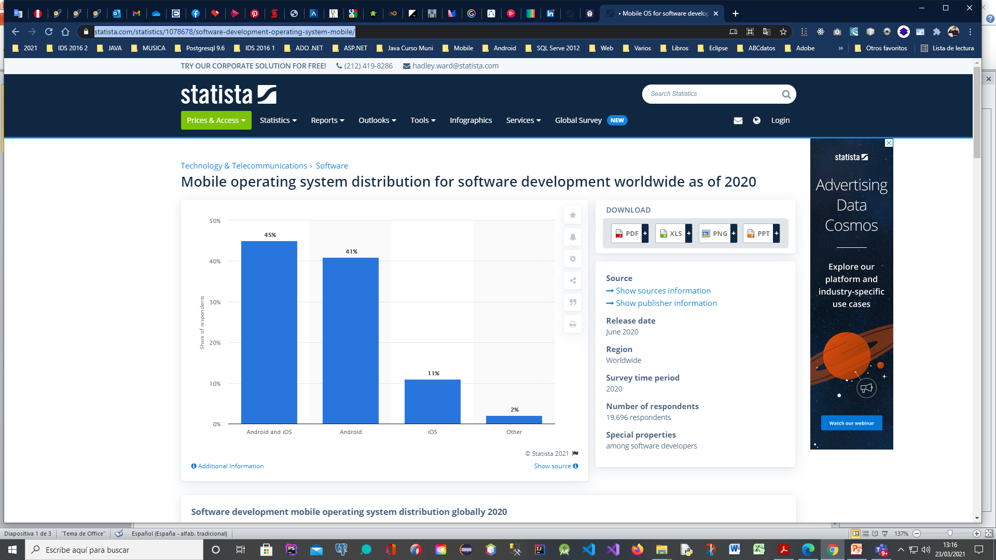

Slide 2
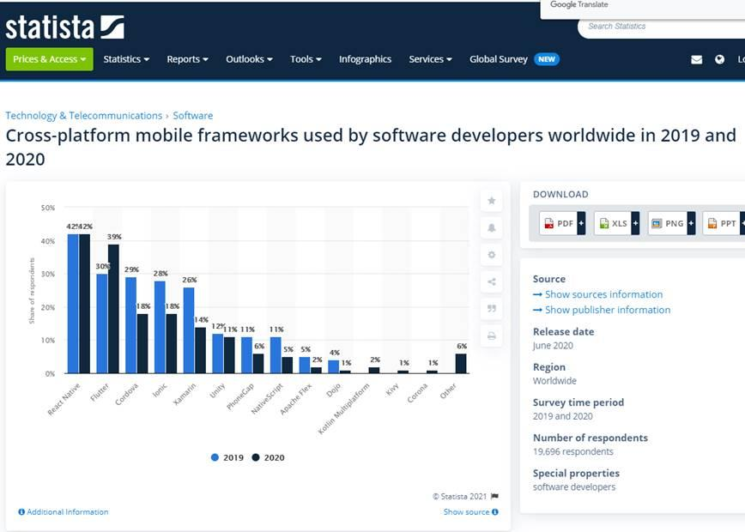

Slide 3
URL
https://www.statista.com/statistics/1078678/software-development-operating-system-mobile/

Slide 4
Mobile App Developer Statistics Roundup

Slide 5
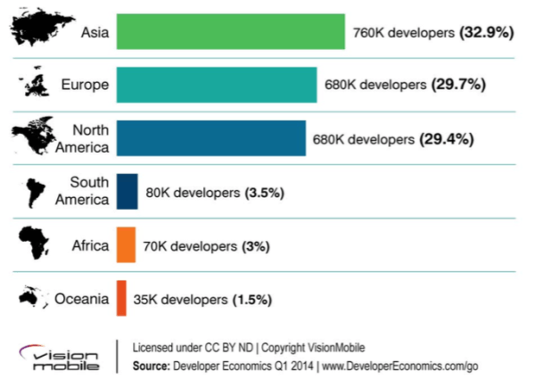
Total Number of Mobile App Developers by Region

Slide 6
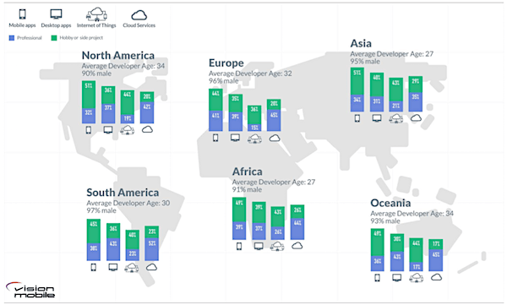
App Developers by Location, Gender, Age and Platform

Slide 7
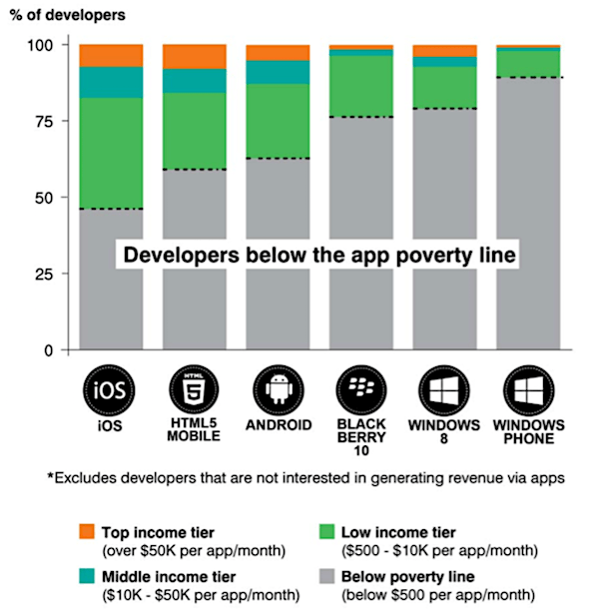
Revenue Distribution among App Developers

Slide 8
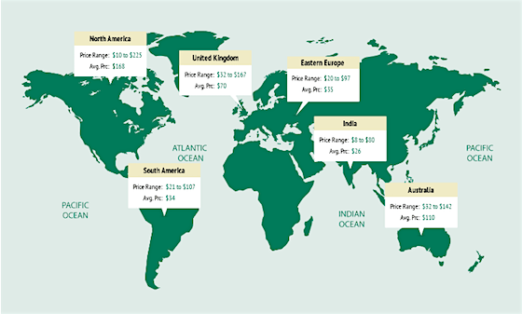
Android App Development Price Range by Location

Slide 9
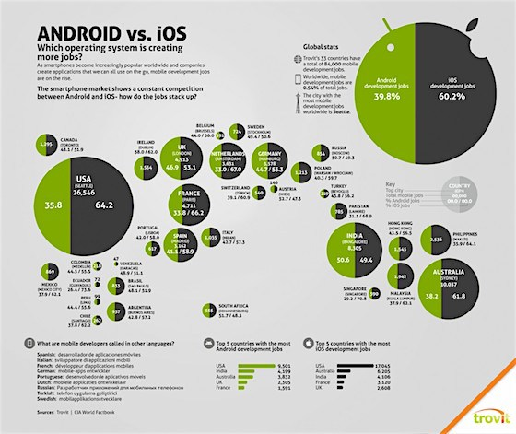
App Development Jobs by Platform, by Country

Slide 10
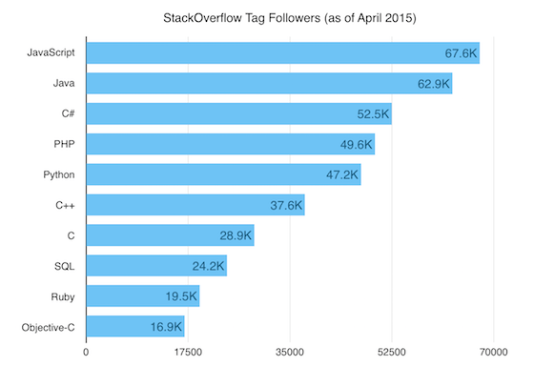
The Most Popular Programming Languages

Slide 11
URL
https://www.businessofapps.com/news/mobile-app-developer-statistics-roundup/

Slide 12


Slide 13
Uso del Móvil …
Como se prevé que la cantidad de descargas de aplicaciones, usuarios móviles y dispositivos móviles en todo el mundo continúe aumentando en 2021, está claro cuán integral es la movilidad para nuestra sociedad.
Para 2021, habrá aproximadamente 7 mil millones de usuarios móviles en todo el mundo. ( Fuente )
En 2020, la aplicación móvil anual descarga 218 mil millones de descargas .
Eso es un aumento del siete por ciento año tras año.
Ahora es el momento de la adquisición de usuarios. ( Fuente )

Slide 14
Uso del Móvil …
En 2020, el gasto en la tienda de aplicaciones alcanzó los $ 143 mil millones en todo el mundo, un aumento del 20 por ciento año tras año. ( Fuente )
En 2020, el tiempo promedio diario empleado en un dispositivo móvil alcanzó las cuatro horas y diez minutos, un aumento del 20 por ciento año tras año. ( Fuente )
El 92 por ciento del tiempo dedicado a los dispositivos móviles se dedica a utilizar aplicaciones, redes sociales y aplicaciones de comunicación, lo que representa el 44 por ciento. ( Fuente )
Solo el ocho por ciento del tiempo que se pasa en dispositivos móviles se dedica a utilizar un navegador web ( Fuente )

Slide 15
Uso del Móvil …
Los estadounidenses pasan un ocho por ciento más de tiempo en dispositivos móviles que viendo televisión en vivo todos los días. ( Fuente )
El 25 por ciento de los usuarios abandona un producto después de un solo uso. ( Fuente )
La Generación Z (edades 6-24), Millennials (edades 25-40) y Gen X / Baby Boomers (edades 41-75) pasan 16 por ciento, 18 por ciento y 30 por ciento más de tiempo año tras año, respectivamente, en sus aplicaciones más utilizadas . ( Fuente )

Slide 16
Uso del Móvil
40 por ciento más de horas transmitidas en dispositivos móviles, alcanzando su punto máximo en el segundo trimestre de 2020. ( Fuente )
Los usuarios de dispositivos móviles no solo encuentran convenientes sus dispositivos, sino que dependen de ellos.
Dado el aumento continuo de la dependencia de los dispositivos móviles, es fundamental adaptar los modelos comerciales para que coincidan con el comportamiento de las audiencias clave.
Si una gran mayoría de su audiencia es móvil primero o solo móvil, su empresa debe comunicarse con ellos según sus preferencias.

Slide 17
Rendimiento Móvil …
Cuando se trata de dispositivos móviles, los usuarios tienen estándares excepcionalmente altos de funcionalidad y rendimiento.
Es obligatorio adaptar el contenido digital para traducirlo sin problemas en diferentes tamaños de pantalla y múltiples dispositivos.
Las aplicaciones nativas son rápidas, receptivas y brindan una experiencia de usuario generalmente bien recibida.
Estas aplicaciones tienen acceso a hardware incorporado, así como soporte para cada interacción de interfaz ofrecida por el sistema operativo respectivo.

Slide 18
Rendimiento Móvil …
Sin embargo, las empresas no pueden descuidar el contenido web móvil.
Las aplicaciones web móviles son ideales para el consumo de contenido y pueden diseñarse para imitar aplicaciones nativas.
Sin embargo, la usabilidad de la aplicación web depende en gran medida del rendimiento del navegador web.

Slide 19
Rendimiento Móvil …
Es crucial para el diseño de su sitio web móvil ajustar el contenido y determinar la resolución del dispositivo para acomodar adecuadamente la presentación y entrega de medios digitales.
Cualquier aplicación empresarial móvil debe probarse a fondo.
Los factores de rendimiento como los tiempos de carga, las fallas del producto y los campos de registro complicados se suman a una mala experiencia del usuario y pueden arruinar sus posibilidades de éxito en el mercado.

Slide 20
Rendimiento Móvil …
Los bloqueos de aplicaciones provocan el 71 por ciento de las desinstalaciones. ( Fuente )
El 67 por ciento de los errores se reportan en dispositivos iOS. ( Fuente )
El 44 por ciento de los defectos en la aplicación son encontrados por el usuario. ( Fuente )
El 47 por ciento de las aplicaciones necesitan más tiempo para las pruebas. ( Fuente )

Slide 21
Rendimiento Móvil …
El 58 por ciento de los usuarios se siente frustrado por las inconsistencias de la interfaz. ( Fuente )
El 52 por ciento de los usuarios se siente frustrado por el rendimiento general de la aplicación. ( Fuente )
El 29 por ciento de los usuarios abandonará inmediatamente una aplicación si no la encuentra valiosa. ( Fuente )

Slide 22
Rendimiento Móvil
El 70 por ciento de los usuarios abandonan una aplicación porque tarda demasiado en cargarse. ( Fuente )
El 43 por ciento de los usuarios no están contentos si tienen que esperar más de tres segundos para que se cargue su aplicación. ( Fuente )
El 65 por ciento de los usuarios dice que una mala experiencia móvil afecta negativamente su opinión sobre la marca. ( Fuente )

Slide 23
El Marketing Móvil …l
Lograr impulso en el mercado de las aplicaciones móviles es difícil incluso para las empresas más establecidas.
La elaboración de un plan de marketing móvil completo es la piedra angular del crecimiento y el éxito continuos de un producto nuevo o ya existente.
El componente de marketing de su proceso de desarrollo general es continuo y requiere un mantenimiento constante.

Slide 24
El Marketing Móvil …l
El 51 por ciento de los usuarios dice que descubrió una nueva empresa o producto al realizar una búsqueda en sus teléfonos inteligentes. ( Fuente )
El 78% de las búsquedas móviles basadas en la ubicación dan como resultado una compra fuera de línea. ( Fuente )
Solo el 54 por ciento de los especialistas en marketing dicen que actualmente usan una plataforma de aplicaciones móviles para comercializar a sus clientes potenciales y clientes. ( Fuente )

Slide 25
El Marketing Móvil …l
En 2020, el gasto en publicidad móvil alcanzó los $ 240 mil millones, un crecimiento del 26 por ciento año tras año. ( Fuente )
Las ubicaciones de anuncios móviles crecieron un 95 por ciento año tras año en los Estados Unidos. ( Fuente )
Aprovechar una estrategia de participación multicanal demuestra ser un método de retención poderoso con tasas de retención 62 por ciento más altas que las aplicaciones que solo involucran a los usuarios con un canal. ( Fuente )

Slide 26
El Marketing Móvil …l
La forma más popular de optimización de la tienda de aplicaciones (ASO) llegó en forma de actualizaciones de descripción con un 46 por ciento. ( Fuente )
Las actualizaciones de íconos de aplicaciones fueron la segunda forma más frecuente de ASO con un 30 por ciento, un aumento del 24 por ciento año tras año. ( Fuente )

Slide 27
El Marketing Móvil
Las ubicaciones de anuncios móviles crecieron un 95 por ciento año tras año en los Estados Unidos. ( Fuente )
El gasto global en iOS y Google Play Stores alcanzará los $ 112 mil millones en 2020, un crecimiento del 25 por ciento año tras año. ( Fuente )

Slide 28
Tendencias Por Vertical …
El análisis de un desglose de cada vertical de aplicaciones móviles proporciona información muy diferente sobre cómo los usuarios interactúan con las aplicaciones móviles.
Con cada vertical y categoría, las tasas de retención, la duración de la sesión y la actividad en la aplicación varían.

Slide 29
Tendencias Por Vertical …
Banca Y FinTech
En 2020, las descargas de aplicaciones de Banca y FinTech alcanzaron un récord de 4.600 millones de descargas. ( Fuente )
El tiempo dedicado a las aplicaciones financieras durante 2020 aumentó un 45% en todo el mundo fuera de China en 2020 año tras año ( Fuente )

Slide 30
Tendencias Por Vertical …
Alimentos, Restaurantes Y QSR
En 2020 florecieron las aplicaciones de entrega de alimentos y comida para llevar.
Los usuarios registraron un estimado de 128 mil millones de sesiones ( Fuente )
En los Estados Unidos, las aplicaciones de entrega de alimentos experimentaron un crecimiento interanual del 60 por ciento en el cuarto trimestre de 2020. ( Fuente )

Slide 31
Tendencias Por Vertical …
Viajes
En los EE. UU., Las aplicaciones de exploración al aire libre Recreation.gov y Geocaching experimentaron un fuerte crecimiento de descargas con un 255% y un 75%, respectivamente, hasta superar los 2,7 millones de descargas, lo que indica un deseo por las actividades al aire libre. ( Fuente )

Slide 32
Tendencias Por Vertical …
Salud Y Belleza
Las descargas de aplicaciones médicas crecieron un 50 por ciento año tras año, impulsadas por la demanda de aplicaciones de rastreo de COVID y telesalud.
Las descargas superaron los 3.200 millones en aplicaciones médicas y de salud y fitness. ( Fuente )
La demanda de ejercicio en el hogar impulsa el crecimiento en la participación de los dispositivos móviles en la billetera, un 30% de crecimiento año tras año en el gasto del consumidor a $ 2 mil millones ( Fuente )

Slide 33
Tendencias Por Vertical …
Venta Minorista
En conjunto, las personas pasaron 82 mil millones de horas en aplicaciones de compras en 2020.
Eso es un aumento del 30% de crecimiento desde 2019. ( Fuente )
Los estadounidenses gastaron $ 53,2 mil millones en aplicaciones minoristas móviles entre el 1 de noviembre y el 9 de diciembre.
Este fue un crecimiento del 55% año tras año. ( Fuente )
El comercio social combinado (Instagram, Pinterest) y las compras en vivo están a punto de convertirse en un mercado de 2 billones de dólares para 2024. ( Fuente )

Slide 34


Slide 35
Predicciones Para 2021 Y Más Allá …
Los dispositivos móviles impulsaron la industria de la publicidad en 2020, con un crecimiento de $ 240 mil millones en inversión publicitaria móvil y se estableció para superar los $ 290 mil millones en 2021. ( Fuente )
Casi el 92,3 por ciento de los usuarios de teléfonos inteligentes utilizarán asistentes de voz en 2023. ( Fuente )
Para 2023, se espera que 2,72 mil millones de personas vean videos en sus teléfonos móviles, frente a los 2,16 mil millones de 2019. ( Fuente )

Slide 36
Predicciones Para 2021 Y Más Allá …
En 2021, el transmisor móvil promedio en los EE. UU., Corea del Sur y el Reino Unido descargará 85%, 80% y 60% más de aplicaciones de transmisión de video. ( Fuente )
Las aplicaciones empresariales y educativas están preparadas para ver una CAGR de 4 años del 57% y el 62% en 2021. ( Fuente )
Los juegos móviles en camino de superar los $ 120 mil millones en gastos de consumo en 2021, capturando 1.5 veces el mercado en comparación con todas las demás plataformas de juegos combinadas. ( Fuente )

Slide 37
Predicciones Para 2021 Y Más Allá …
En 2021, el hogar seguirá siendo el epicentro de nuestra vida social y laboral, con la conducción móvil con una aceleración del 43 por ciento en las actividades "en el hogar". ( Fuente )
En 2022, aproximadamente 135,6 millones de usuarios estadounidenses utilizarán asistentes de voz. ( Fuente )

Slide 38
Predicciones Para 2021 Y Más Allá
Para 2023, IDC pronostica que el gasto mundial en servicios e infraestructura de nube pública casi se duplicará, a alrededor de $ 500 mil millones. ( Fuente )
Se espera que la fuerza laboral móvil mundial alcance los 1.870 millones de trabajadores (más del 42 por ciento de la fuerza laboral mundial) para 2022. ( Fuente )

Slide 39
URL
https://clearbridgemobile.com/stats-for-mobile-app-growth-and-success/

Slide 40
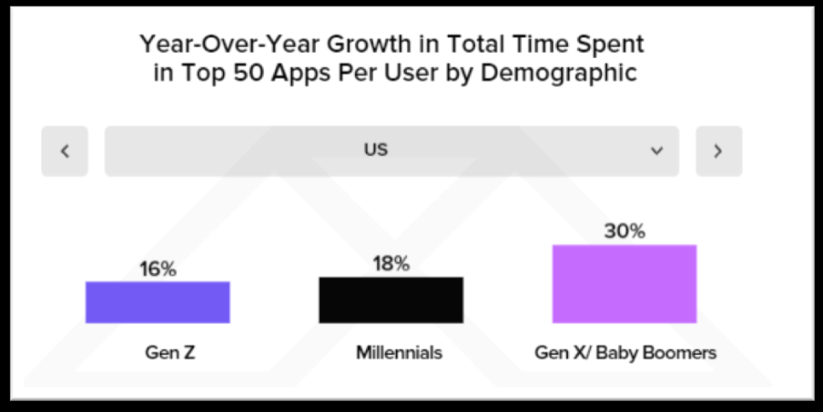

Slide 41
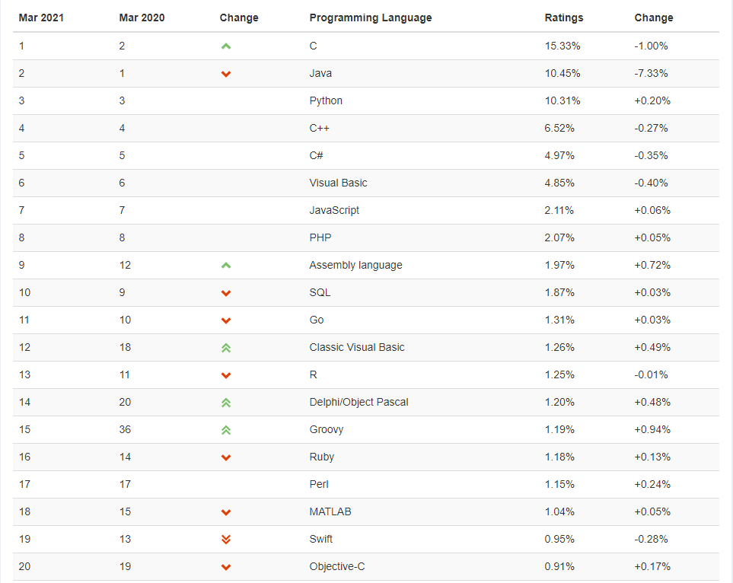
TIOBE Index for March 2021
https://www.tiobe.com/tiobe-index/

Slide 42
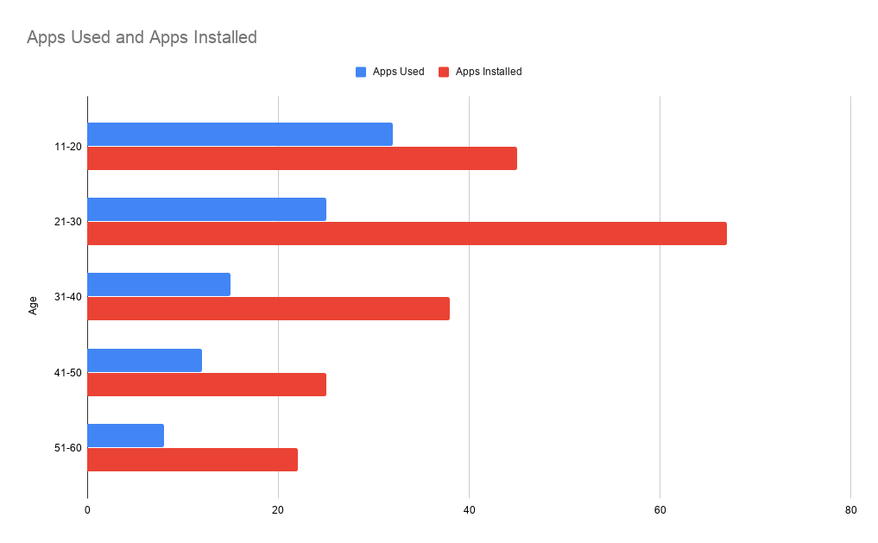
Edades
El siguiente gráfico muestra la cantidad promedio de aplicaciones instaladas frente a aplicaciones utilizadas para diferentes conjuntos de edades.

Slide 43
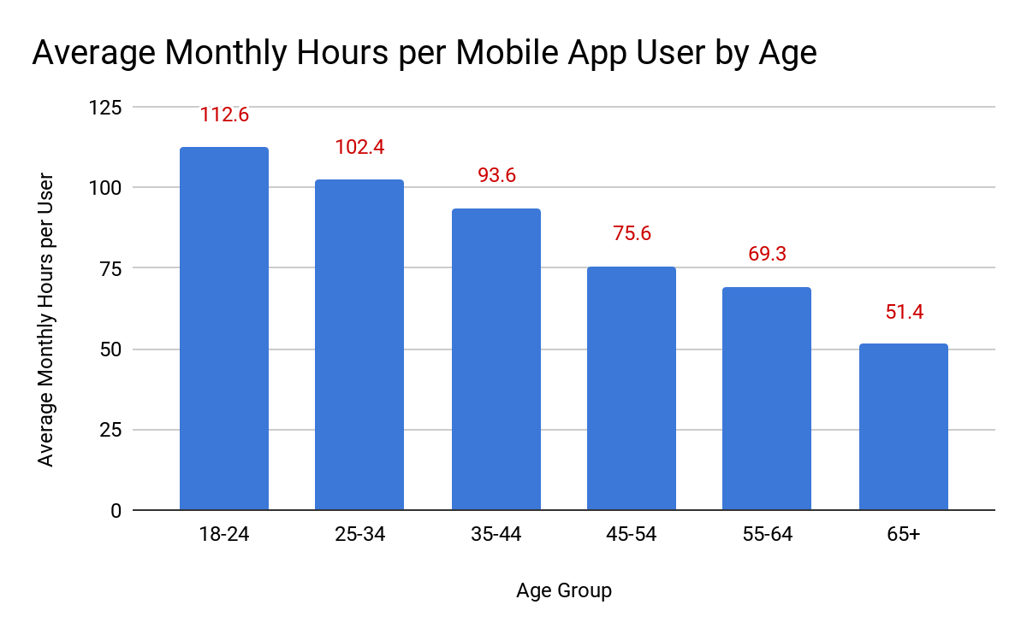

Slide 44
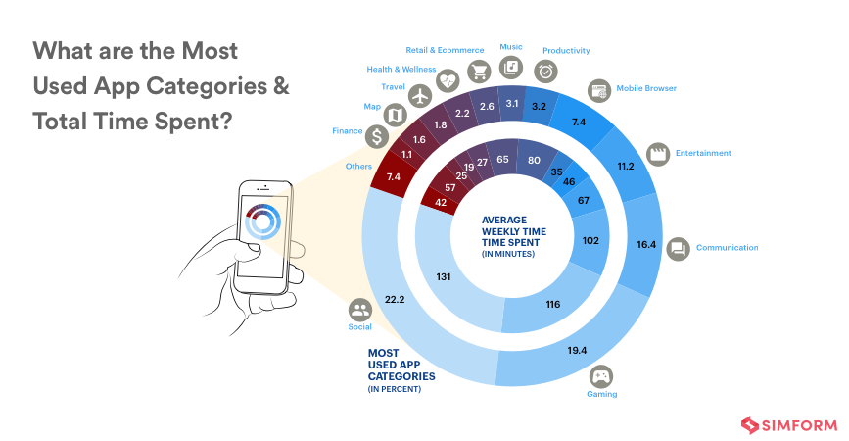

Slide 45
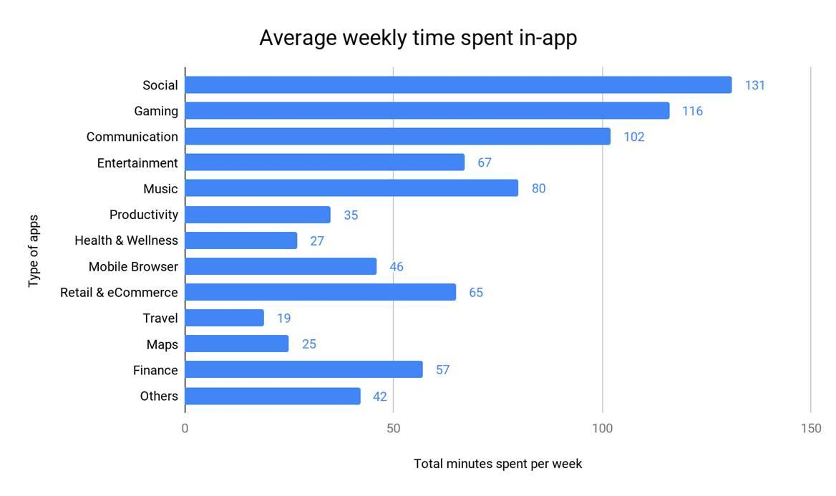

Slide 46
¿Cómo usan las aplicaciones? …
No es ningún secreto que los teléfonos móviles se muevan: en casa, durante el día, en el trabajo, mientras miran televisión, durante los desplazamientos, en los baños y más allá.
Dado que los dispositivos móviles están (casi) siempre con sus maestros, el tiempo y la ubicación juegan un papel importante en la definición de su contexto de uso.

Slide 47
¿Cómo usan las aplicaciones? …
Las personas cambian la forma en que sostienen y tocan sus dispositivos según la entrada necesaria, la posición en la pantalla que están tratando de tocar y su contexto.
Las personas cambian la forma en que sostienen su teléfono cuando:

Slide 48
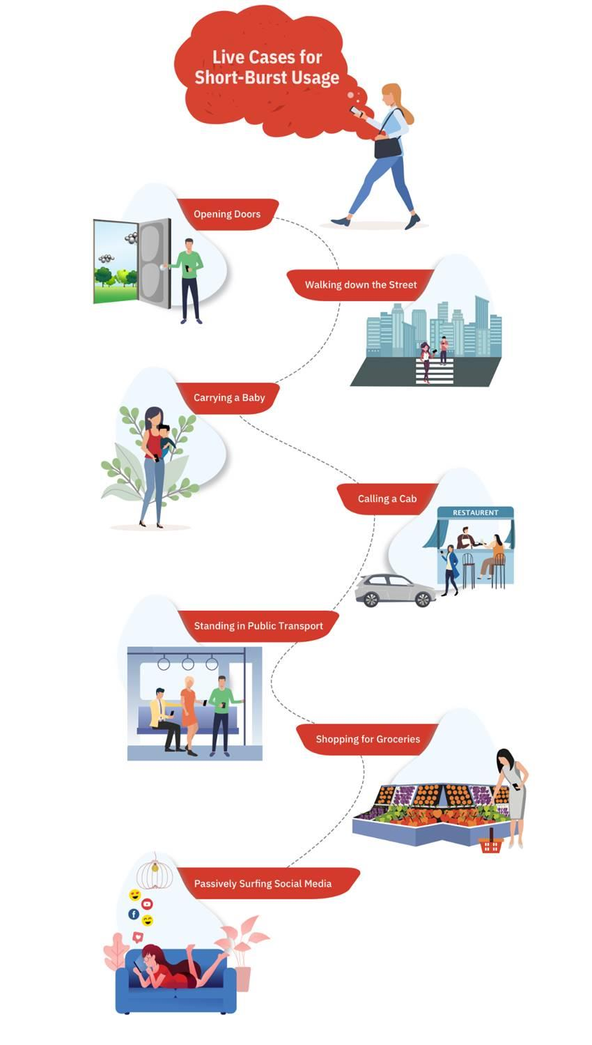

Slide 49
¿Cuándo y dónde utilizan las personas dispositivos móviles? …
91% en casa
83% mientras está en el baño
73% cenando
72% en el trabajo

Slide 50
¿Cuándo y dónde utilizan las personas dispositivos móviles? …
79% cuando está con familiares / amigos
71% esperando en filas de espera para citas
63% mientras compra

Slide 51
¿Cuándo y dónde utilizan las personas dispositivos móviles? …
78% mientras ve la televisión
62% durante el viaje al trabajo
74% durante el tiempo de inactividad diverso a lo largo del día

Slide 52
URL
https://www.simform.com/the-state-of-mobile-app-usage/

Slide 53
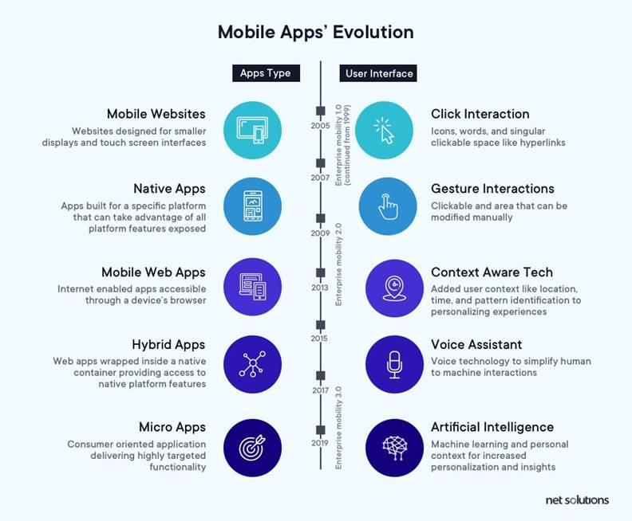

Slide 54


